Slide 1
Exchange rate overshooting dynamic modelling
Modelado por Rudi Dornbusch
Implementación de Nicolas Sandller

Slide 2
Modelo

Slide 3
Supuestos
Economía pequeña y abierta. Este supuesto implica que la tasa de interés nominal extranjera i_{t}* y el índice de precios en el extranjero P*_{t} expresado en (unidad de moneda extranjera unidades reales de consumo extranjero) se podrán considerar como variables exógenas dadas (Nuestra economía, al suponerse que es pequeña, no tiene capacidad de alterar la determinación de i_{t}* y P*_{t} ).
La producción real de bienes nacionales, Y_{t} , se encuentra a su nivel de pleno empleo, Y_{t} . Esto es: Y_{t} = Y^{bar}_{t} Entonces, si hacemos: y_{t} = ln(Y_{t}) => y^{bar} _{t} = ln(Y^{bar}_{t}) => y_{t} = y^{bar}_{t}
El mercado de dinero siempre permanece en equilibrio. Esto implica que en cada instante la oferta real de dinero debe ser igual a la demanda real de dinero. LM: Lº (Mt,Pt) = Mt / Pt = L^{d}(Yt , it) = Y^{θ} t .e^{-λi*} ; λ & θ >0

Slide 4
Para LM, aplicamos logaritmos y algunas transformaciones y obtenemos el mercado de activos financieros caracterizado por una curva LM:
mt - pt = θ*y^{bar}t - λi*t
La relación de equilibrio entre los mercados financieros nacional y extranjero viene determinada por la condición de paridad no cubierta de intereses (no preferencia y neutralidad al riesgo cambiario):
it - i*t = st+1 - st => tasa real de interés doméstica = a internacional + prima por devaluación esperada
La demanda agregada, esta definida directamente por el tipo de cambio real e inversamente por la tasa de interés:
IS: Y^{d}t = (( St . P*t ) / (Pt) )^{δ} .e^{(-σ.i}t⁾ ; δ & σ >0
Nuevamente aplicando logaritmos:
y^{d}t = δ(st + p*t - pt) - σ.it
En el mercado de bienes y servicios nacional los precios se ajustan de acuerdo a :
pt+1 -pt = α(y^{d}t - y^{bar})

Slide 5
Diferenciales
Sistema de ecuaciones
Para determinar la ecuación diferencial correspondiente al índice de precios en términos logarítmicos, despejamos la tasa de interés nominal nacional de la mercado de activos financieros (LM) y la integramos con la demanda agregada (IS) y el mercado de bienes nacional:
Equilibrio en el mercado financiero y de bienes y servicios
pt+1 -pt = -α(δ + σ/λ).pt + (α - δ)-st + α(β0 + (σ . mt)/λ - (1 + σ.θ/λ).y^{bar}t
Después hay que determinar la ecuación diferencial para el tipo de cambio nominal usando la condición de paridad del mercado financiero:
Equilibrio conjunto en el mercado de activos financieros
st+1 - st = (1/ λ).pt + (1 / λ)( θ.y^{bar}t - mt) - i*t

Slide 6
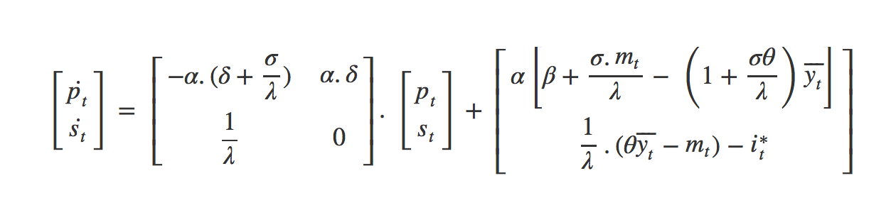
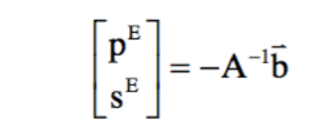
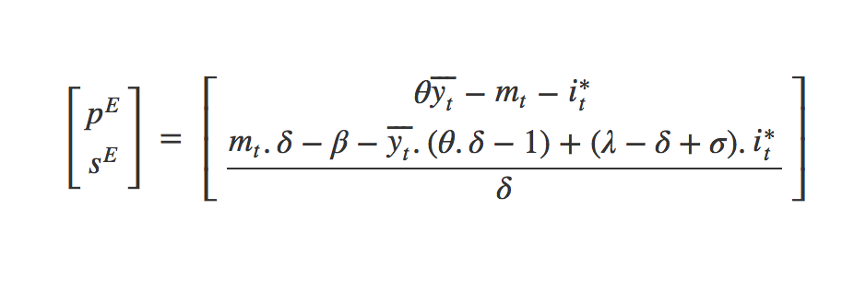
Re - expresamos en forma matricial:
En estado estacionario diferenciales = 0, determinamos los valores de EE:
*Transformaciones
μ = α | θ = λ
β1 = δ | β2 = σ
ψ = θ
*de PPA y s^{E} = p^{E} sale:
β0 = β2.i*0 + y^{bar}0

Slide 7
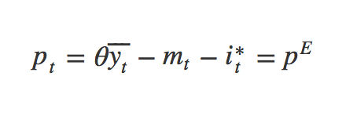
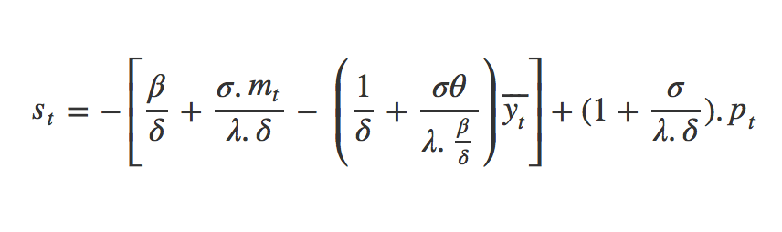
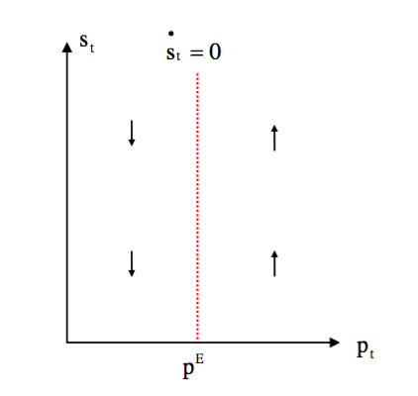
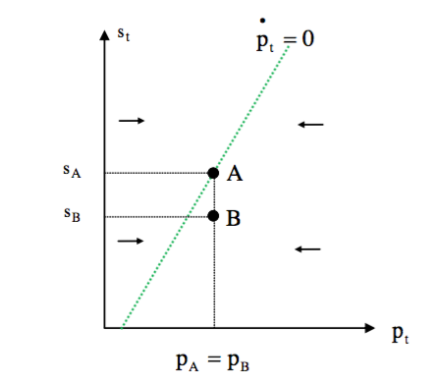
Buscamos los root locus del sistema para hacer el diagrama de fase. El primero es el de st+1 - st:
Luego para pt+1 -pt:
Gráficamente:

Slide 8
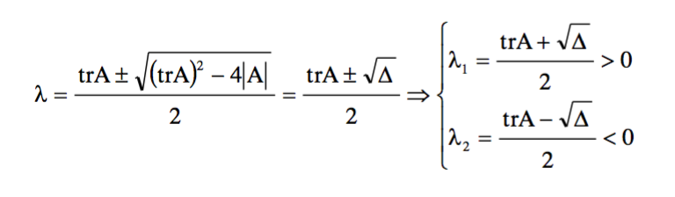
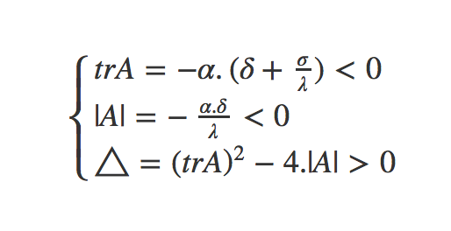
Para encontrar las raíces del sistema buscamos los autovalores:
Donde:
Vemos que el punto de equilibrio es un punto de silla con una raíz inestable.

Slide 9
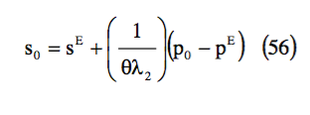
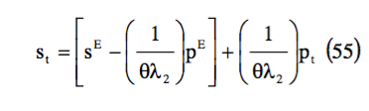
Sacamos la tangente del ángulo de la inclinación del autovector asociado al autovalor inestable ( λ2), que es la pendiente del brazo estable que pasará por (st,pt) y en particular por (s^{E}, p^{E}). Asi encontramos la recta:
Luego:

Slide 10
Shock
Si suponemos que partiendo del estado estacionario, produce un incremento en la oferta nominal de dinero, dada la rigidez de precios que asume el modelo (price stickyness) se produce un cambio en el nivel de precios de estado estacionario:
mt - p^{bar} = θ*y^{bar}t - λi*t
Esto genera un desplazamiento en el diagrama de fase del tipo de cambio y un sobre ajuste instantáneo en el tipo de cambio (overshooting) que después vuelve a caer en estado estacionario. Vamos a verlo en la simulación más adelante.

Slide 11
Codigo

Slide 12
Diagrama curvas de fase
function pushbutton1_Callback(hObject, eventdata, handles)
ybar = log(getNumberValue('ybar_i'));
istar = log(getNumberValue('istar_i'));
pstar = log(getNumberValue('pstar_i'));
m = log(getNumberValue('m'));
theta = getNumberValue('theta_i');
lambda = getNumberValue('lambda_i');
delta = getNumberValue('delta_i');
sigma = getNumberValue('sigma_i');
alpha = getNumberValue('alpha_i');
limit = 6;
%Determinando la matriz A y b
A = [(-alpha)*(delta + sigma/lambda) alpha*delta; 1/lambda 0];
b = [alpha*((sigma*m)*(1/lambda) - (1 + (sigma*theta)*(1/lambda))*ybar) ; (1/lambda)*(theta*ybar - m) - istar];
Mss = -(A^-1)*b;
% Valores de Estado Estacionario
pss = Mss(1,1);
sss = Mss(2,1);
%Set valores en GUI
pss_o =findobj('Tag','pss');
set(pss_o,'String',pss);
sss_o =findobj('Tag','sss');
set(sss_o,'String',sss);
st = 0 : 1 : limit;
axes(handles.axes1);
% Ceroclina del sistema es pt =
p_fase = (delta / ((sigma/lambda) + delta))*(st -sss) + pss;
plot([0 limit],[pss pss],'--b',st,p_fase,':r',sss,pss,'*m','LineWidth',2); hold on;
grid on;
title('Diagrama de fases para tipo de cambio y precios domesticos')
xlabel(handles.axes1,'Tipo de cambio')
ylabel(handles.axes1,'Precios domesticos')
legend('Curva de fase S','Curva de fase P','equilibrio de EE')

Slide 13
Trayectoria dado po y s0
function pushbutton2_Callback(hObject, eventdata, handles)
ybar = log(getNumberValue('ybar_i'));
istar = log(getNumberValue('istar_i'));
pstar = log(getNumberValue('pstar_i'));
m = log(getNumberValue('m'));
theta = getNumberValue('theta_i');
lambda = getNumberValue('lambda_i');
delta = getNumberValue('delta_i');
sigma = getNumberValue('sigma_i');
alpha = getNumberValue('alpha_i');
limit = 6;
%Determinando la matriz A y b
A = [(-alpha)*(delta + sigma/lambda) alpha*delta; 1/lambda 0];
b = [alpha*((sigma*m)*(1/lambda) - (1 + (sigma*theta)*(1/lambda))*ybar) ; (1/lambda)*(theta*ybar - m) - istar];
%Condiciones Iniciales
St = getNumberValue('s0');
Pt = getNumberValue('p0');
i=1;
while i<60;
%agregamos el punto anterior
if St < limit && Pt < limit && St >= 0 && Pt >= 0-2
%Plotting path
axes(handles.axes1);
plot(St,Pt,'*g');
%Plotting cambios en S y P
axes(handles.axes2);
plot(i-1,St,'*r','LineWidth',1);
grid on;
xlabel(handles.axes2,'Time Step')
ylabel(handles.axes2,'Tipo de cambio')
axes(handles.axes3);
plot(i-1,Pt,'*r','LineWidth',1);
grid on;
xlabel(handles.axes3,'Time Step')
ylabel(handles.axes3,'Precios domesticos')
smoothening = 0.05;
%Calculamos pr?ximo punto partiendo de matrices
Mt = (A*[Pt;St] + b)*smoothening;
Pt = Mt(1,1) + Pt;
St = Mt(2,1) + St;
%pausamos el computo 0.15 segundos
pause(0.15)
else
end
i = i+1;
end;

Slide 14
Diagrama Brazo estable - saddle path
function pushbutton4_Callback(hObject, eventdata, handles)
ybar = log(getNumberValue('ybar_i'));
istar = log(getNumberValue('istar_i'));
pstar = log(getNumberValue('pstar_i'));
m = log(getNumberValue('m'));
theta = getNumberValue('theta_i');
lambda = getNumberValue('lambda_i');
delta = getNumberValue('delta_i');
sigma = getNumberValue('sigma_i');
alpha = getNumberValue('alpha_i');
limit = 6;
%Determinando la matriz A y b
A = [(-alpha)*(delta + sigma/lambda) alpha*delta; 1/lambda 0];
b = [alpha*((sigma*m)*(1/lambda) - (1 + (sigma*theta)*(1/lambda))*ybar) ; (1/lambda)*(theta*ybar - m) - istar];
Mss = -(A^-1)*b;
% Valores de Estado Estacionario
Pss = Mss(1,1);
Sss = Mss(2,1);
%Calculando las ra?ces
trA = -alpha*(delta + (sigma/lambda));
DELTA = (alpha^2)*(delta + (sigma/lambda))^2 + 4*(alpha*delta/lambda);
tau2 = ((trA) - sqrt(DELTA))/2;
St = 0 : 1 : 4;
axes(handles.axes1);
% Brazo estable - saddle path
p_saddle = (St - Sss + (1/(lambda*tau2))*Pss)*(lambda*tau2);
plot(St,p_saddle,':y','LineWidth',3); hold on;
legend('Curva de fase S','Curva de fase P','equilibrio de EE','Brazo estable')

Slide 15
Trayectoria por saddle path dado so
function pushbutton3_Callback(hObject, eventdata, handles)
ybar = log(getNumberValue('ybar_i'));
istar = log(getNumberValue('istar_i'));
pstar = log(getNumberValue('pstar_i'));
m = log(getNumberValue('m'));
theta = getNumberValue('theta_i');
lambda = getNumberValue('lambda_i');
delta = getNumberValue('delta_i');
sigma = getNumberValue('sigma_i');
alpha = getNumberValue('alpha_i');
limit = 6;
%Condiciones Iniciales
St = getNumberValue('S0_saddle');
%Determinando la matriz A y b
A = [(-alpha)*(delta + sigma/lambda) alpha*delta; 1/lambda 0];
b = [alpha*((sigma*m)*(1/lambda) - (1 + (sigma*theta)*(1/lambda))*ybar) ; (1/lambda)*(theta*ybar - m) - istar];
Mss = -(A^-1)*b;
% Valores de Estado Estacionario
Pss = getNumberValue('pss')
Sss = getNumberValue('sss')
%Calculando las raices
trA = -alpha*(delta + (sigma/lambda));
DELTA = (alpha^2)*(delta + (sigma/lambda))^2 + 4*(alpha*delta/lambda);
tau2 = ((trA) - sqrt(DELTA))/2;
axes(handles.axes1);
% Condiciones iniciales Saddle Path
Pt = (St - Sss)*(lambda*tau2) + Pss;
i=1;
while i<60;
%agregamos el punto anterior
if St < limit && Pt < limit && St >= 0 && Pt >= -2
%Plotting path
axes(handles.axes1);
plot(St,Pt,'*g');
%Plotting cambios en S y P
axes(handles.axes2);
plot(i-1,St,'*r','LineWidth',1);
grid on;
xlabel(handles.axes2,'Time Step')
ylabel(handles.axes2,'Tipo de cambio')
axes(handles.axes3);
plot(i-1,Pt,'*r','LineWidth',1);
grid on;
xlabel(handles.axes3,'Time Step')
ylabel(handles.axes3,'Precios domesticos')
smoothening = 0.1;
%Calculamos proximo punto partiendo de matrices
Mt = (A*[Pt;St] + b)*smoothening;
Pt = Mt(1,1) + Pt;
St = Mt(2,1) + St;
%pausamos el computo 0.15 segundos
pause(0.15)
else
end
i = i+1;
end;

Slide 16
Shock a la oferta monetaria
function pushbutton5_Callback(hObject, eventdata, handles)
ybar = log(getNumberValue('ybar_i'));
istar = log(getNumberValue('istar_i'));
pstar = log(getNumberValue('pstar_i'));
m = log(getNumberValue('m_nuevo') + getNumberValue('m'));
%Shock a la oferta monetaria propagado a la GUI
m_o =findobj('Tag','m');
set(m_o,'String',exp(m));
theta = getNumberValue('theta_i');
lambda = getNumberValue('lambda_i');
delta = getNumberValue('delta_i');
sigma = getNumberValue('sigma_i');
alpha = getNumberValue('alpha_i');
limit = 6;
%Determinando la matriz A y b
A = [(-alpha)*(delta + sigma/lambda) alpha*delta; 1/lambda 0];
b = [alpha*((sigma*m)*(1/lambda) - (1 + (sigma*theta)*(1/lambda))*ybar) ; (1/lambda)*(theta*ybar - m) - istar];
Mss = -(A^-1)*b;
% Valores de Estado Estacionario
pss_old = getNumberValue('pss');
sss_old = getNumberValue('sss');
pss = Mss(1,1);
sss = Mss(2,1);
%Set valores en GUI
pss_o =findobj('Tag','pss');
set(pss_o,'String',pss);
sss_o =findobj('Tag','sss');
set(sss_o,'String',sss);
st = 0 : 1 : limit;
axes(handles.axes1);
% Ceroclina del sistema es pt =
p_fase = (delta / ((sigma/lambda) + delta))*(st -sss) + pss;
plot([0 limit],[pss pss],'--b',st,p_fase,':r',sss,pss,'*m','LineWidth',2); hold on;
%Calculando las raices
trA = -alpha*(delta + (sigma/lambda));
DELTA = (alpha^2)*(delta + (sigma/lambda))^2 + 4*(alpha*delta/lambda);
tau2 = ((trA) - sqrt(DELTA))/2;
st = 0 : 1 : 5;
axes(handles.axes1);
% Brazo estable - saddle path
p_saddle = (st - sss + (1/(lambda*tau2))*pss)*(lambda*tau2);
plot(st,p_saddle,':y','LineWidth',3); hold on;
St = sss_old
Pt = pss_old
i=1;
while i<60;
%Plotting cambios en S y P
axes(handles.axes2);
plot(i-1,St,'*r','LineWidth',1);
grid on;
xlabel(handles.axes2,'Time Step')
ylabel(handles.axes2,'Tipo de cambio')
axes(handles.axes3);
plot(i-1,Pt,'*r','LineWidth',1);
grid on;
xlabel(handles.axes3,'Time Step')
ylabel(handles.axes3,'Precios domesticos')
%agregamos el punto anterior
axes(handles.axes1);
if i == 1
s_first_shock = (sss - (1/(lambda*tau2))*pss) + (1/(lambda*tau2))*pss_old;
%Plotting initial shock
plot([sss_old s_first_shock],[pss_old pss_old],'g','LineWidth',4);
St = s_first_shock;
Pt = pss_old;
else
plot(St,Pt,'*g');
end
smoothening = 0.1;
%Calculamos proximo punto partiendo de matrices
Mt = (A*[Pt;St] + b)*smoothening;
Pt = Mt(1,1) + Pt;
St = Mt(2,1) + St;
%pausamos el computo 0.15 segundos
pause(0.15)
i = i+1;
end;

Slide 17
Simulación
(con GIFS)

Slide 18
Curvas de fase y equilibrio de estado estacionario

Slide 19
Punto Silla- condiciones iniciales en raíces inestables.

Slide 20
Raiz estable - convergencia a steady state.

Slide 21
Shock Monetario - aumento en la base monetaria

Slide 22
Final remarks
Hacer un modelo dinámico que le meta un shock de política monetaria a una trayectoria inestable para para poner (st,pt) en la trayectoria del nuevo saddle path.
Fuente de mi código: https://github.com/nicosandller/exchange_rate_overshooting
lectura auxiliar: Modelo del Overshooting cambiario con precios rígidos a corto plazo y tipo de cambio flexible | Ciro Bazán

